Slide 1
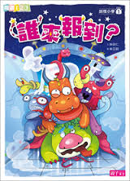
怪
小
妖
學

Slide 2
出場人物:
1.妖大王
2.九頭龍
3.千眼怪
4.隱形怪
5.八腳怪
6.咕嘰咕嘰風

Slide 3
開學日！

Slide 4
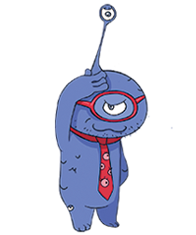
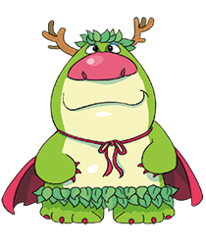
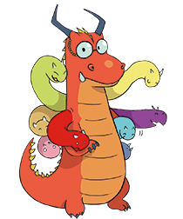
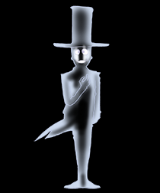
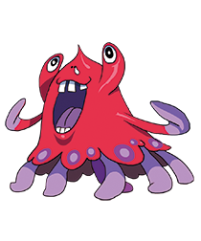
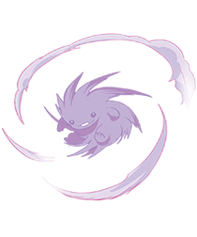
妖怪小學終於要開學了!

Slide 5
妖怪們的職位分別是什麼呢?

Slide 6
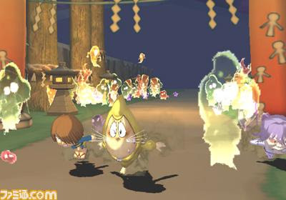
校長
妖大王

Slide 7
主 任
九頭龍

Slide 8
千眼怪
其他

Slide 9
隱形怪
教師

Slide 10
八腳怪
工友

Slide 11
咕嘰咕機風
校風

Slide 12
妖怪們都非常興奮! 一大清早,妖怪們就在整理造型!

Slide 13
但是,他們從早笑到晚,從第一節課笑到最後一節課,都沒看見學生們!

Slide 14
｢咦,怎麼回事?｣大家都好訥悶! 怎麼都沒看到小妖怪?

Slide 15
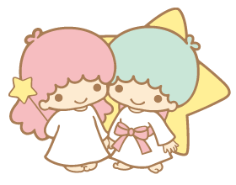
謝謝聆聽!

